Slide 1
讨论1
怎样改进scART的分析能力以适用于大规模单细胞数据分析

Slide 2
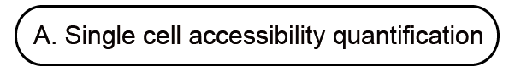
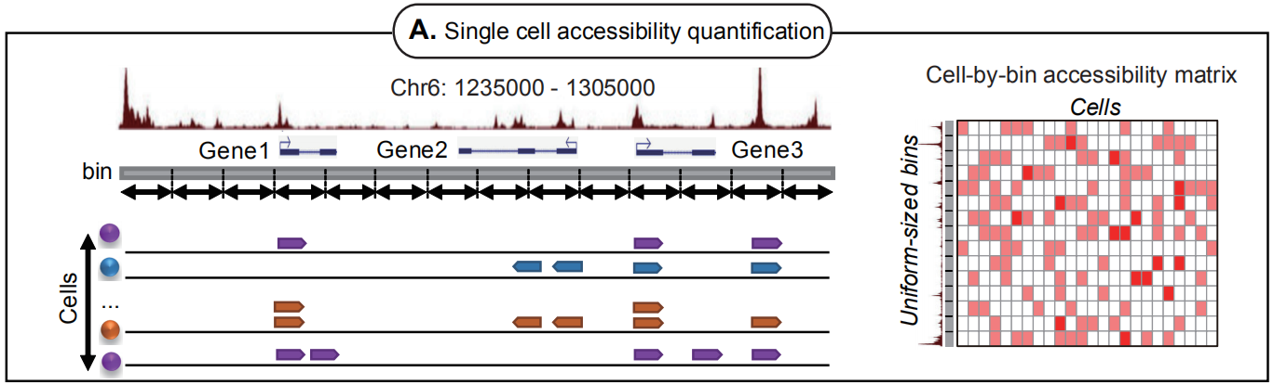
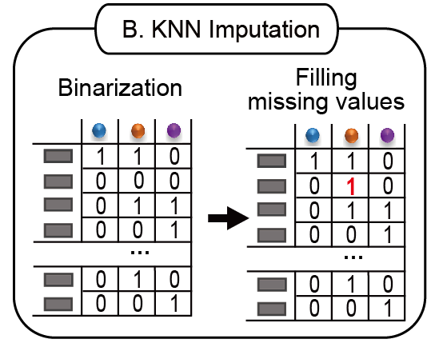
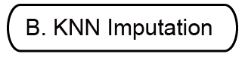
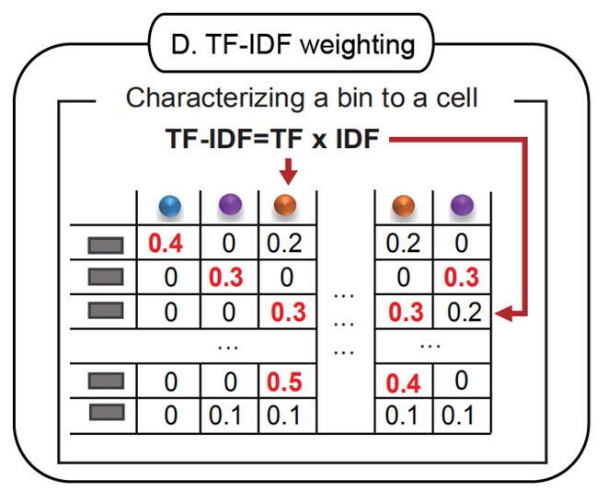
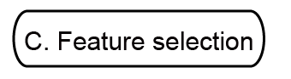
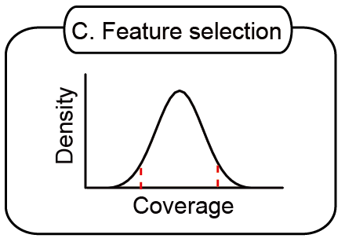
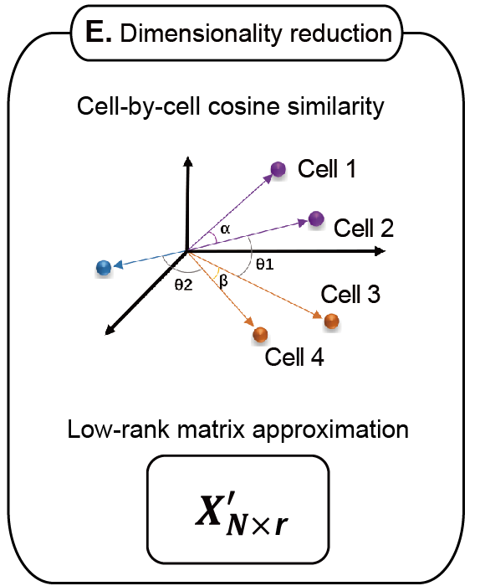
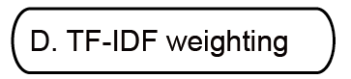
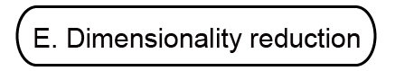
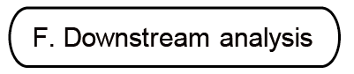
scART实现流程
Notes:
首先，我们同样采取将全基因组划分成同等长度bin的方式作为统计每个细胞比对到的读段的计数单位，构建cell-by-bin的可及性矩阵
第二步，我们引入KNN imputation对数据中的缺失值进行填补。KNN imputation通过中心点周边K个质点状态来预测当前中心点的状态。而在基因组上，一个染色质区域的开放性并不是独立的，它往往会与其相邻或者更远距离的多个染色质开放区域相互关联。我们根据基因组上连续bin之间相互关联的这个特点和KNN imputation算法的实现原理对cell-bin矩阵中的缺失值进行了填补；
第三步，我们对bin进行了过滤，去除了其中低质量的区域。
第四步，我们利用TF-IDF转化评估了每个bin在每个细胞中的重要性，TF计算过程可以一定程度上消除细胞测序深度差异造成的噪音误差。
而IDF提高仅在少数细胞中可检测到的bin的重要性。 第五步，我们在降维过程中先引入更适合评估稀疏且含有大量噪音的数据的相似度计算方法余弦相似度，将cell-by-bin的矩阵转化为cell-by-cell的细胞相似度矩阵，然后奇异值分解得到相似度矩阵的低阶近似实现降维。
最后，我们根据降维结果进行细胞分群与可视化，细胞轨迹分析，细胞类群注释法分析等解读单细胞ATAC-seq数据。
2. 利用KNN imputation进行缺失值填补。而在cell-bin矩阵中，每个bin与其前后bin组成基因组上的连续区间。3. 接下来是染色质可及性区域筛选与过滤，去除噪音区域
4. 第四步，我们利用TF-IDF对矩阵进行转化，TF计算过程可以一定程度上消除细胞测序深度差异造成的噪音误差。
而IDF计算对bin的稀有性做一个评估，这提高仅在少数细胞中可检测到的bin的重要性。
5. 我们余弦相似度评估了细胞之间的相似度，余弦相似度对数据中个存在的噪音抗干扰能力更强。然后利用奇异值分解得到相似度矩阵的低阶近似矩阵实现降维。
6. 最后，我们根据降维结果进行细胞分群和可视化分析，构建了细胞发育轨迹，细胞类群注释等。

Slide 3
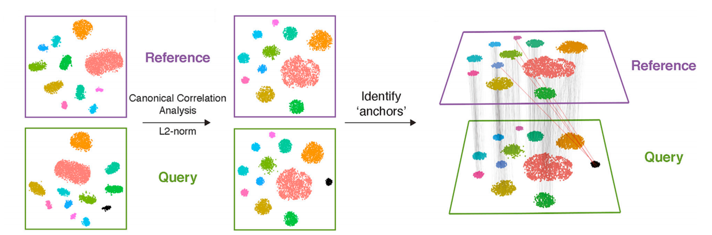
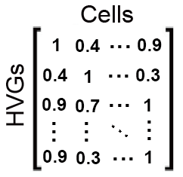

策略1. 参考scRNA-seq分析软件包Seurat的整合策略
参考Seurat，采用CCA+MNN的策略整合
Mutual Nearest Neighbors
注：HVG（Highly variable genes），称为高变异基因，根据每个基因的平均表达水平和变化差异计算。
讨论：参考Seurat的策略需要先对Cell-by-gene矩阵进行HVGs筛选，该步骤不适合用于scATAC-seq分析？
Tim Stuart et al., Cell, 2019

Slide 4
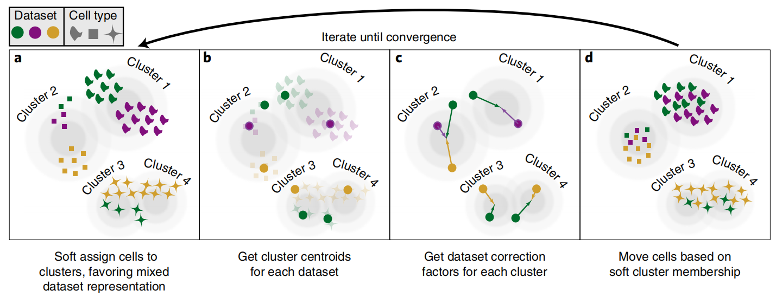
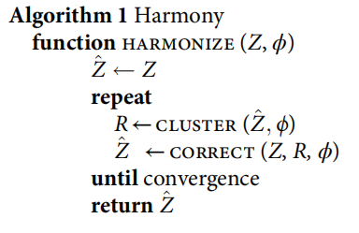
策略2. Harmony整合策略介绍
参考Harmony，先对每个样本进行PCA降维，然后整合所有样本
Input: Cells are embedded into a low-dimensional space as the result of PCA.
Ilya Korsunsky et al., Nature Methods, 2019

Slide 5
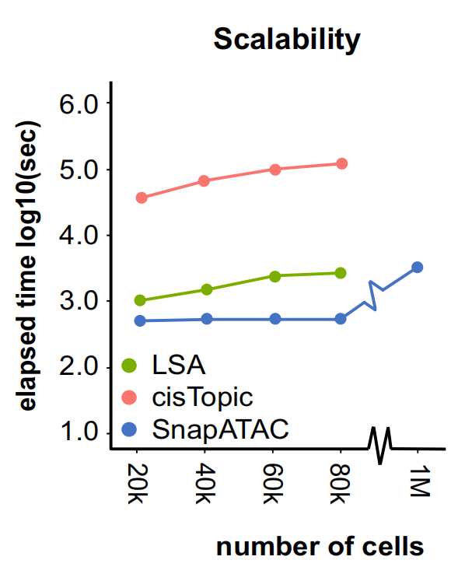
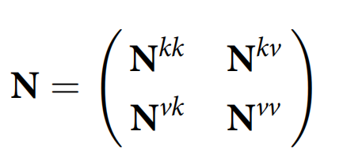
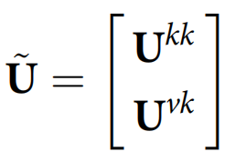
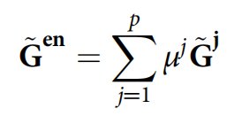
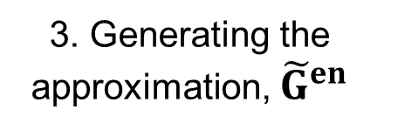
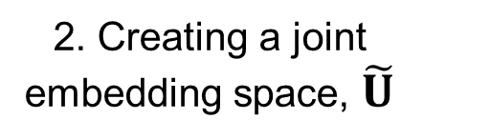
策略3. 参考SnapATAC引入Nystrom
参考SnapATAC，引入Nystrom提高scART对大规模单细胞数据的分析能力
Three major steps for Nyström method
1. Breaking down the original matrix, N
2. Creating a joint embedding space, $\tilde{U}$
3. Generating the approximation, ${\tilde{G}}^{en}$
Rongxin Fang et al., Nature Communications, 2021
Notes:
随着单细胞测序技术的发展，单次分析需要处理上百万个细胞，极大的提高了对单细胞分析软件的分析要求。
因此，我们希望参考snapatac中的nystrom抽样算法提高scART对大规模单细胞数据的分析能力
通过初步分析，我们发现加入nystrom后的，scART可以快速高效的实现对大规模数据的解析

Slide 6
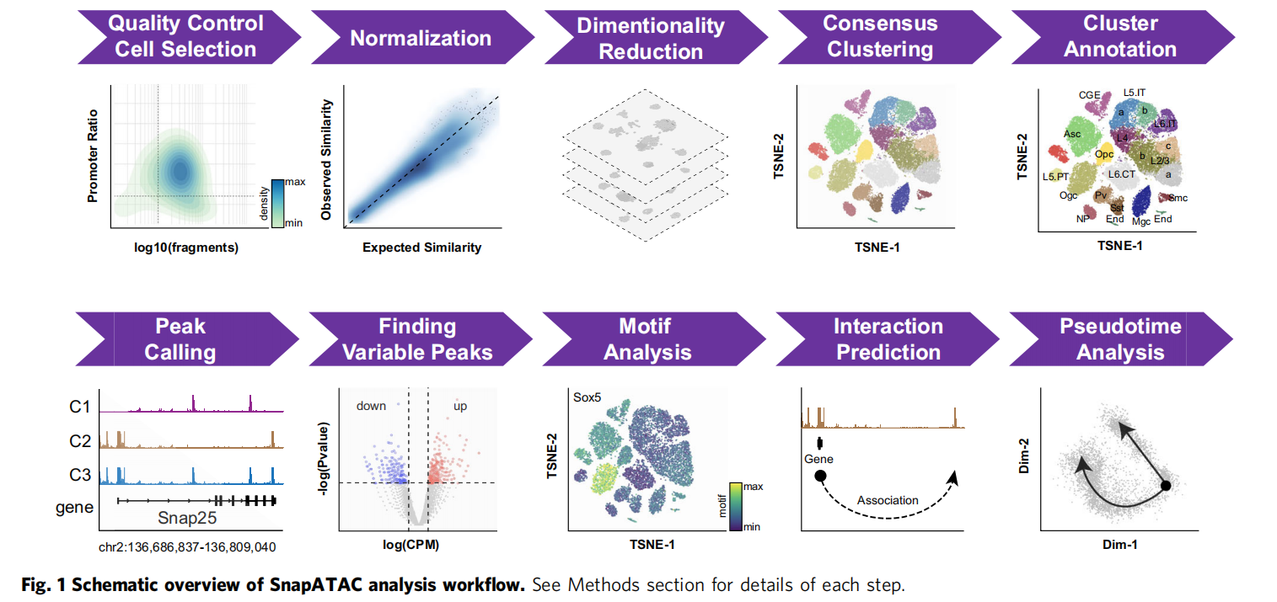
补充背景：SnapATAC方法介绍
Rongxin Fang et al., Nature Communications, 2021

Slide 7
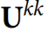
scART+nystrom实现流程
E.1 通过抽样抽取k个细胞作为landmarks并用余弦相似度计算k 个细胞的相似度矩阵 N^{kk}，
E.2 利用N^{kk}将原始相似度矩阵进行拆分：
E.3 用SVD对N^{kk} 降维得到 ，将剩余v个细胞投射到低维空间得到：
Notes:
首先，我们同样采取将全基因组划分成同等长度bin的方式作为统计每个细胞比对到的读段的计数单位，构建cell-by-bin的可及性矩阵
第二步，我们引入KNN imputation对数据中的缺失值进行填补。KNN imputation通过中心点周边K个质点状态来预测当前中心点的状态。而在基因组上，一个染色质区域的开放性并不是独立的，它往往会与其相邻或者更远距离的多个染色质开放区域相互关联。我们根据基因组上连续bin之间相互关联的这个特点和KNN imputation算法的实现原理对cell-bin矩阵中的缺失值进行了填补；
第三步，我们对bin进行了过滤，去除了其中低质量的区域。
第四步，我们利用TF-IDF转化评估了每个bin在每个细胞中的重要性，TF计算过程可以一定程度上消除细胞测序深度差异造成的噪音误差。
而IDF提高仅在少数细胞中可检测到的bin的重要性。 第五步，我们在降维过程中先引入更适合评估稀疏且含有大量噪音的数据的相似度计算方法余弦相似度，将cell-by-bin的矩阵转化为cell-by-cell的细胞相似度矩阵，然后奇异值分解得到相似度矩阵的低阶近似实现降维。
最后，我们根据降维结果进行细胞分群与可视化，细胞轨迹分析，细胞类群注释法分析等解读单细胞ATAC-seq数据。
2. 利用KNN imputation进行缺失值填补。而在cell-bin矩阵中，每个bin与其前后bin组成基因组上的连续区间。3. 接下来是染色质可及性区域筛选与过滤，去除噪音区域
4. 第四步，我们利用TF-IDF对矩阵进行转化，TF计算过程可以一定程度上消除细胞测序深度差异造成的噪音误差。
而IDF计算对bin的稀有性做一个评估，这提高仅在少数细胞中可检测到的bin的重要性。
5. 我们余弦相似度评估了细胞之间的相似度，余弦相似度对数据中个存在的噪音抗干扰能力更强。然后利用奇异值分解得到相似度矩阵的低阶近似矩阵实现降维。
6. 最后，我们根据降维结果进行细胞分群和可视化分析，构建了细胞发育轨迹，细胞类群注释等。

Slide 8
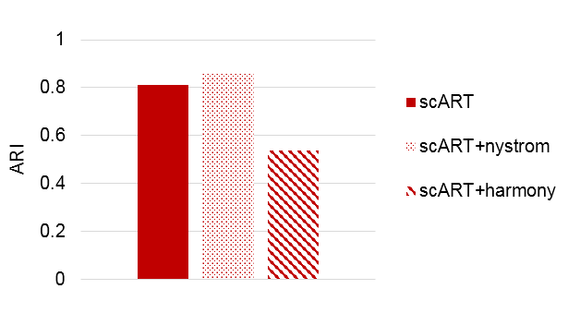
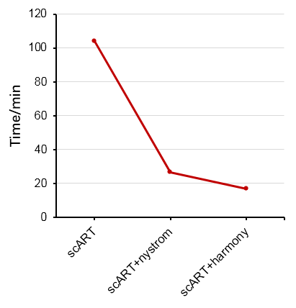
改进scART后对大规模数据集的分群效果比较
在30K细胞数时比较引入nystrom，harmony后scART的分群效果。
Number of cells: 30K
计算时长
分群准确度
小结1：引入harmony虽然可以提高分析速度，但分群准确度会受到较大的影响。

Slide 9
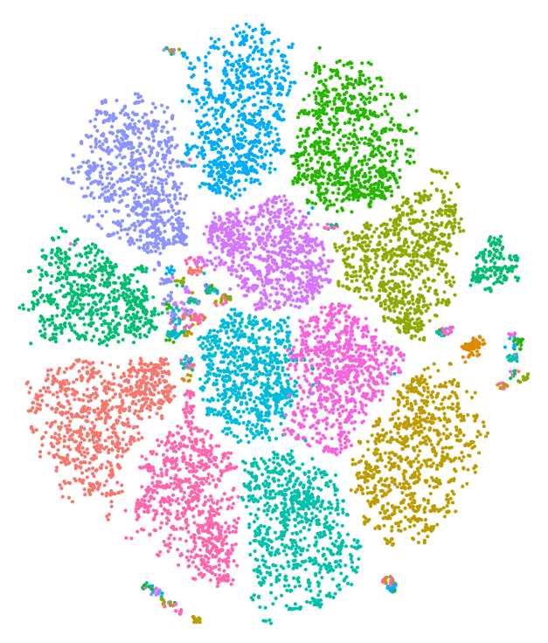
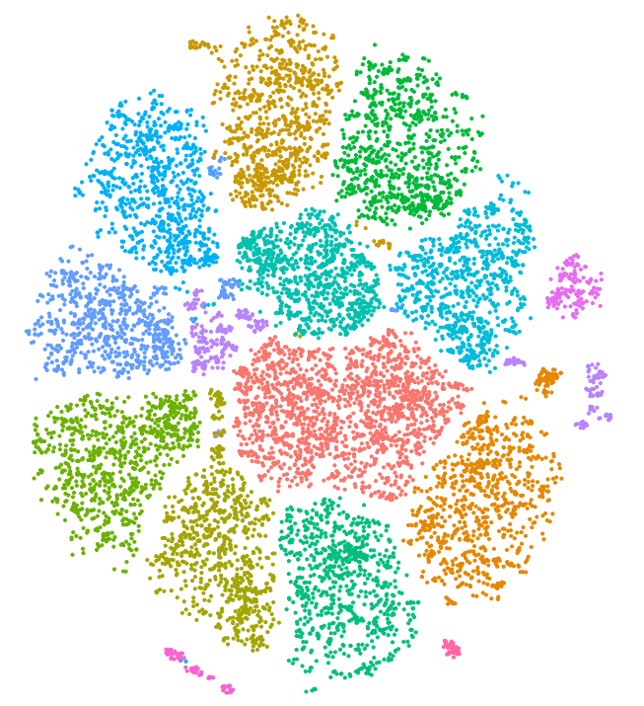
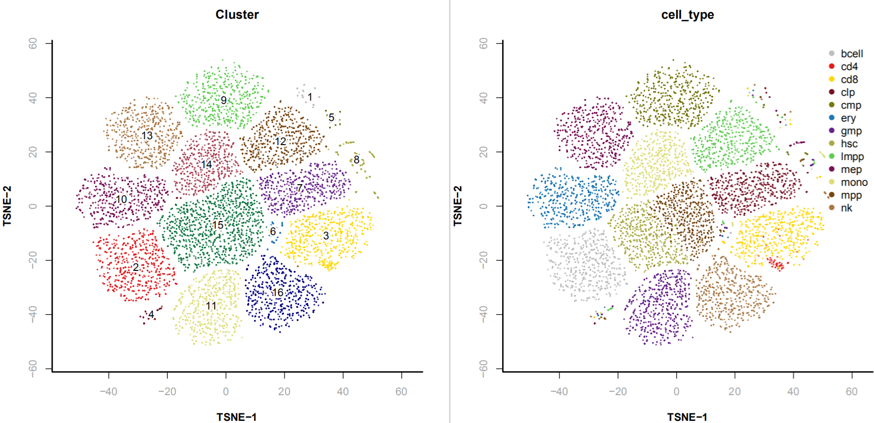
scART+nystrom分群可视化结果
scART, ARI=0.81
scART+Nystrom, ARI=0.86
Colored by cell type
Colored by clusters
Colored by cell type
Colored by cell type
Colored by clusters
3
6
10
11
8
9
13
1
12
5
2
4
7
14
15
注：红色圈标注的是rare population，细胞数量占总细胞数的1%。
小结2：scART+nystrom的方法后的分析速度没有scART+harmony快，但是分群准确度还是能比较好的保持，但scART+nystrom在识别rare population方面的能力还是受到一定限制的。

Slide 10
讨论1

Slide 11
讨论2
scRNA-seq和scATAC-seq数据整合分析

Slide 12
scRNA-seq和scATAC-seq数据整合策略
解析策略1
解析策略2
scRNA-seq矩阵
scRNA-seq矩阵
相似度矩阵
降维
整合矩阵
整合矩阵
scATAC-seq矩阵
scATAC-seq矩阵
相似度矩阵
降维
解析策略3
scRNA-seq矩阵
降维
分群
整合的可视化结果
scATAC-seq矩阵
以RNA-seq分析结果作为reference进行projection

Slide 13
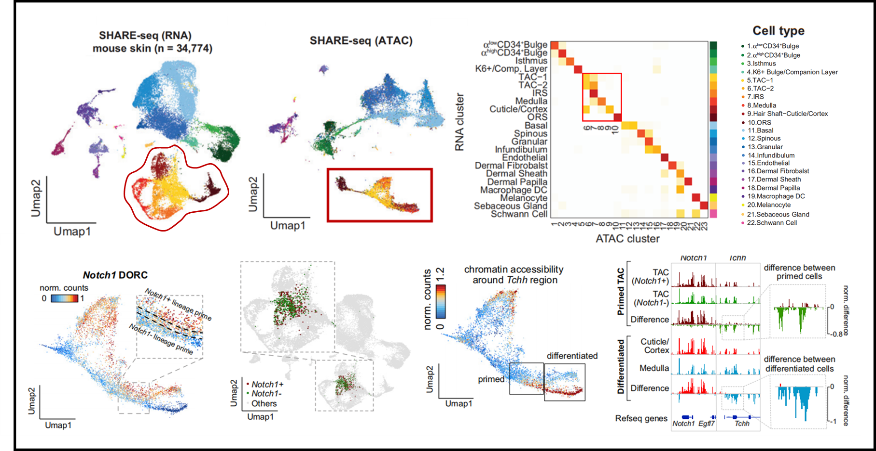
Chromatin accessibility lineage-priming predicts cell fate decisions.
注：SHARE-seq可以同时对单个细胞进行RNA和ATAC联合测序
Sai Ma et al. Cell, 2020.

Slide 14
讨论2

